Slide 1
Муниципальное бюджетное дошкольное образовательное учреждение детский сад № 41 комбинированного вида.
Проект по социально-коммуникативному развитию для детей коррекционной группы 5-7 лет:
«Путешествие по сказкам А.С. Пушкина»
Автор проекта:
Конухина М. Н.
Р. п. Большие-Вязёмы 2018 год

Slide 2
тип проекта: информационно-познавательный, вид проекта: творческий. по продолжительности - краткосрочный участники: дети, воспитатели, родители.

Slide 3
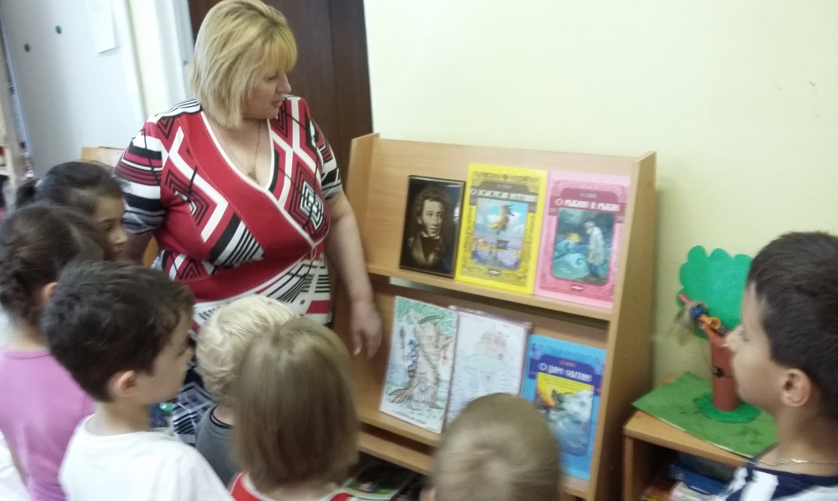
Проблема: Стало заметное снижение интереса к чтению у детей . Кроме того, происходит упрощение речи, поскольку детям трудно усвоить язык классического наследия.

Slide 4
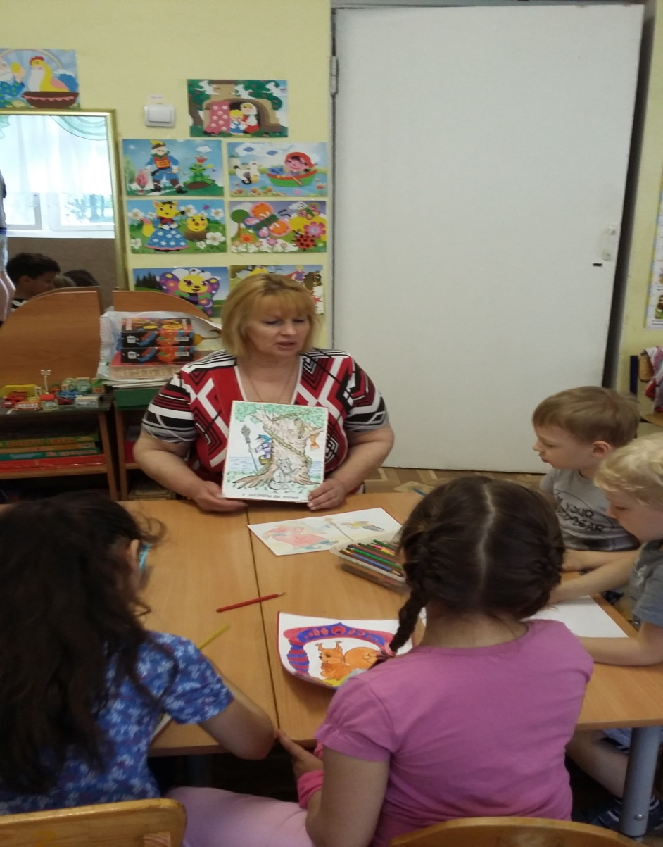
Цель: Приобщение детей к богатствам русской художественной литературы на примере сказок А. С. Пушкина. Обогащение эмоциональной сферы детей через усвоение художественного языка и художественных образов сказок А.С.Пушкина.

Slide 5
Ожидаемый результат:
для детей:
- появился устойчивый интерес к творчеству А.С.Пушкина, к русской художественной литературе.
- Изменилось отношение к книге не только как к развлечению, а как к источнику познавательных интересов.
для педагогов:
- развитие у детей познавательной активности, творческих способностей, коммуникативных навыков;
- совершенствование звукопроизношения, выразительности и связной речи детей;
- содействие творческому развитию детей;
- развитие эмоциональной отзывчивости;
для родителей:
- гармонизация отношений между взрослыми и детьми;
-активная позиция родителей в работе над проектом.

Slide 6
Проект осуществлялся в три этапа: 1. подготовительный 2. основной 3. заключительный

Slide 7

Подготовительный этап

Slide 8
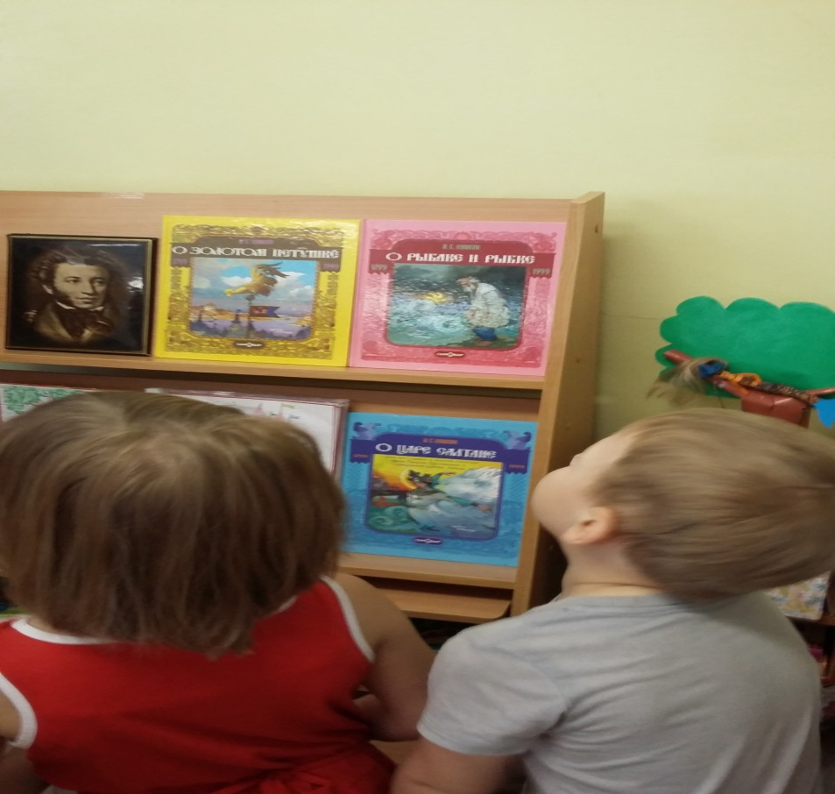
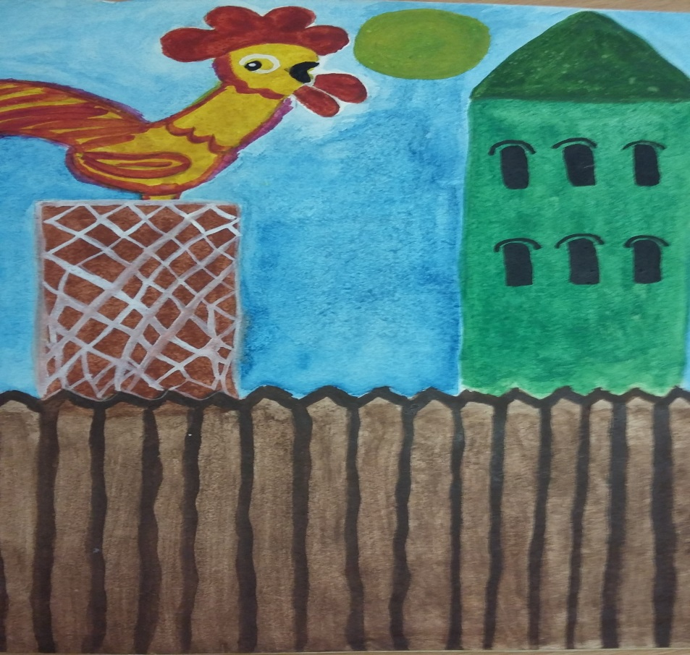
Основной этап
Книжная выставка по сказкам А.С. Пушкина:
«Сказка о золотом петушке».

Slide 9
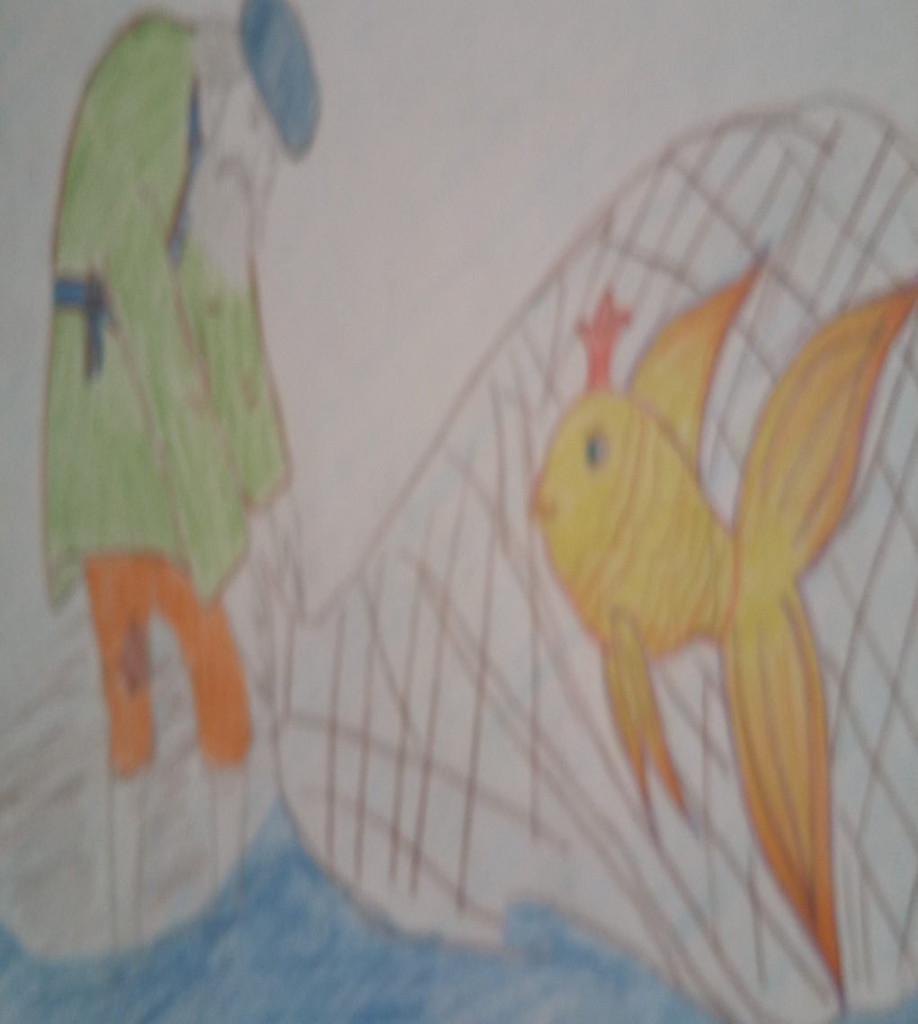
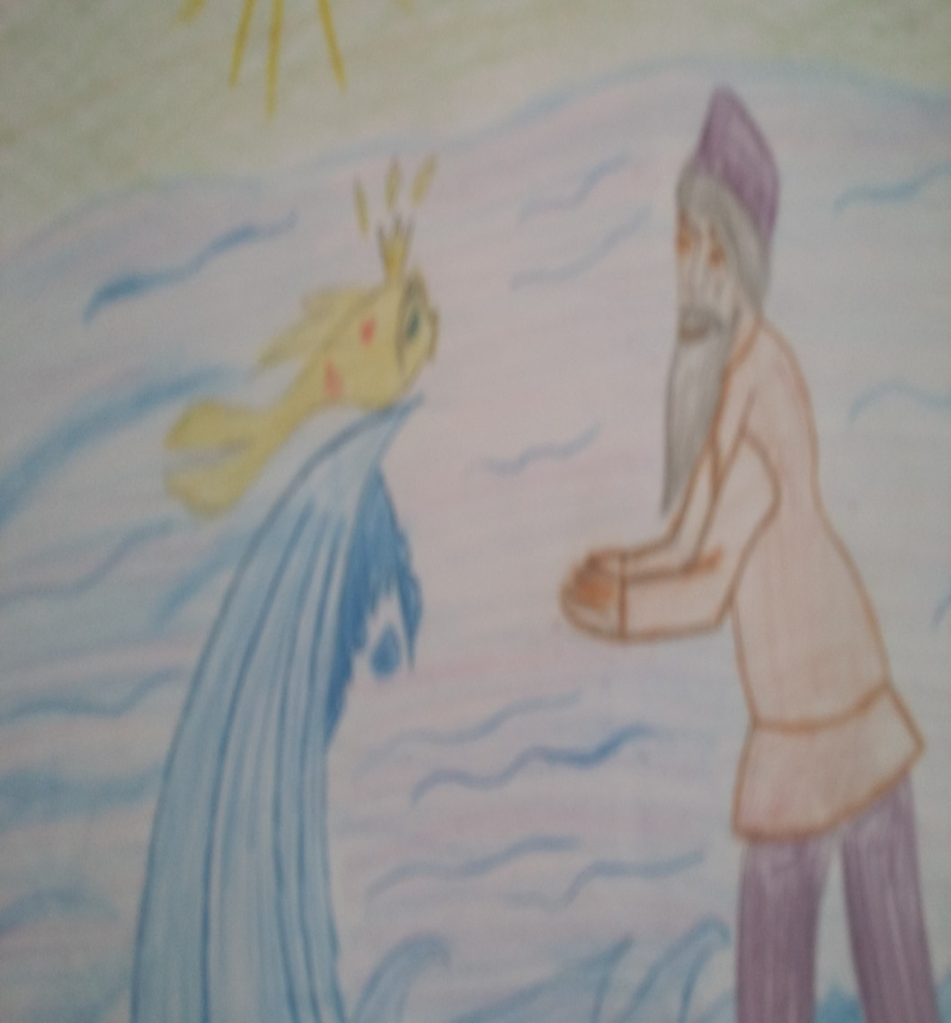
Рассматривание иллюстраций к сказкам А.С. Пушкина:
Сказка о рыбаке и рыбке:
Старик поймал неводом рыбку , и она исполняла все желания старухи.
Приплыла к нему рыбка и спросила;
"Чего тебе надобно, старче?"

Slide 10
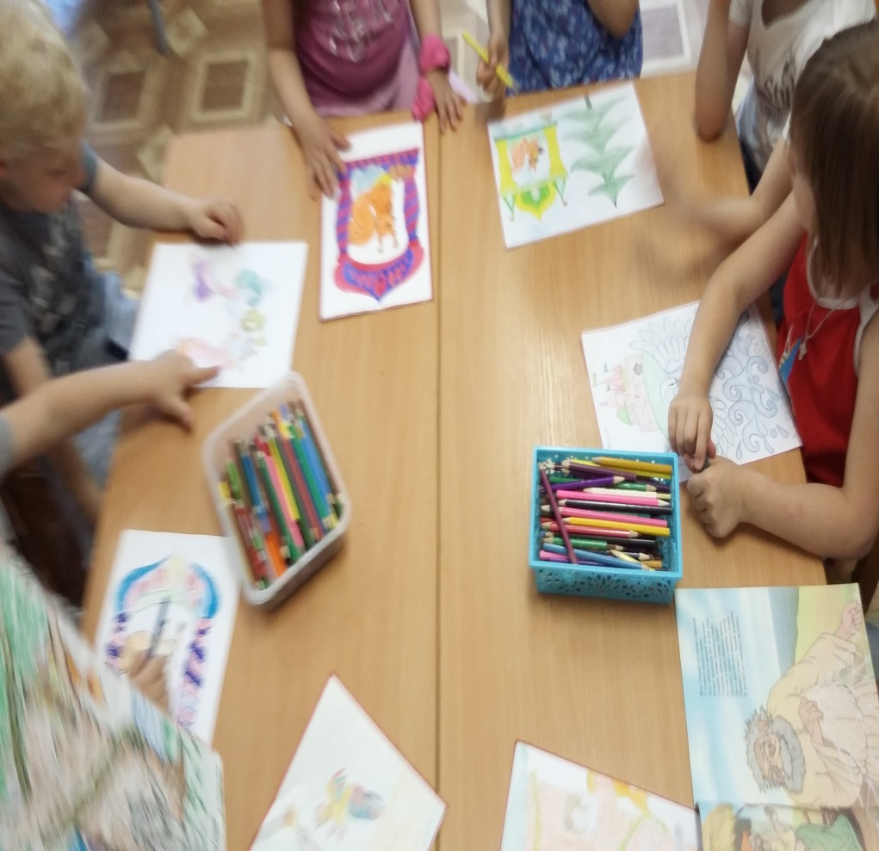
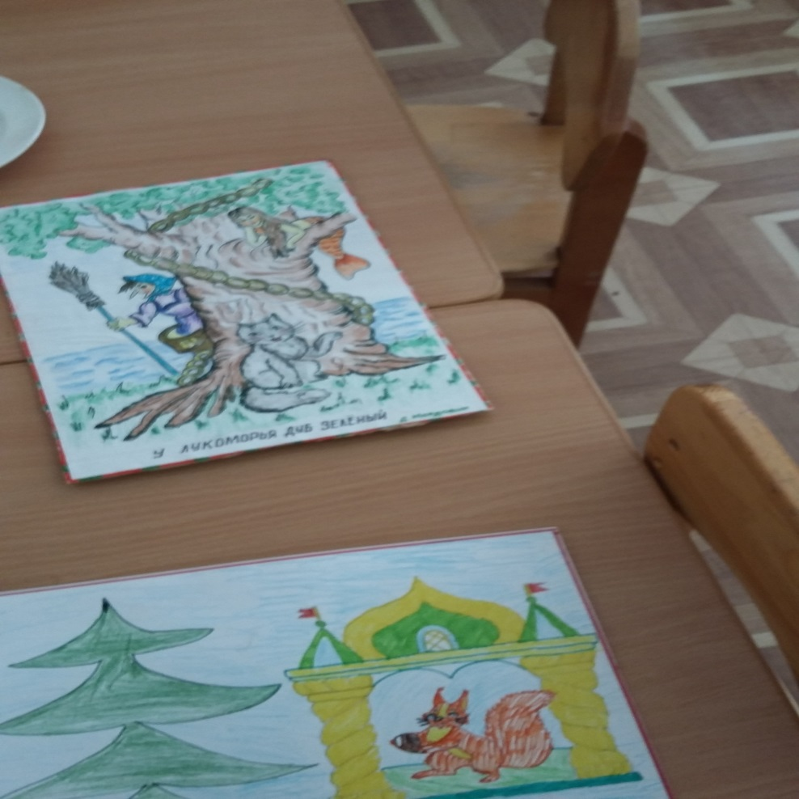
Продуктивная деятельность
Рисование по сказкам А.с.пушкина
Рисунки ПО СКАЗКАМ А.С.Пушкина

Slide 11
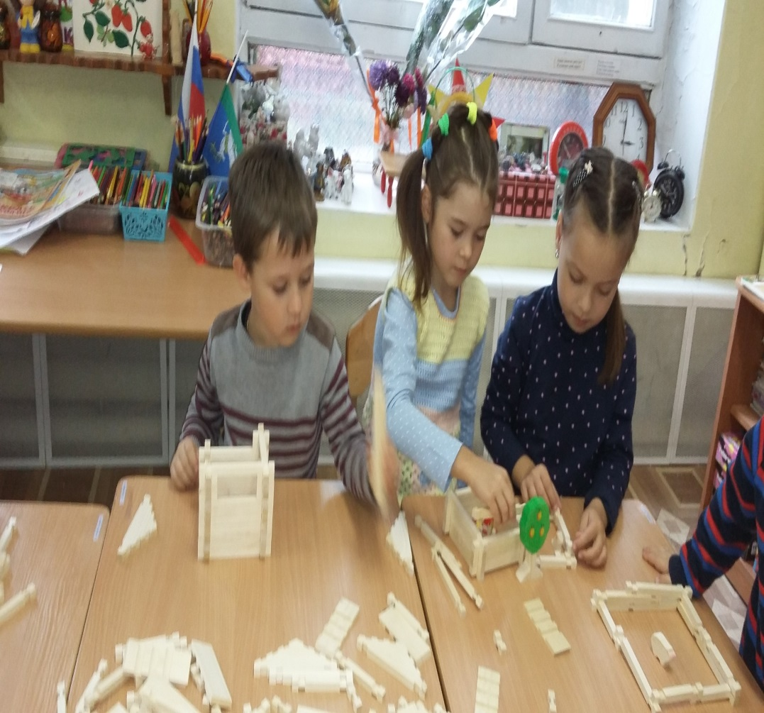
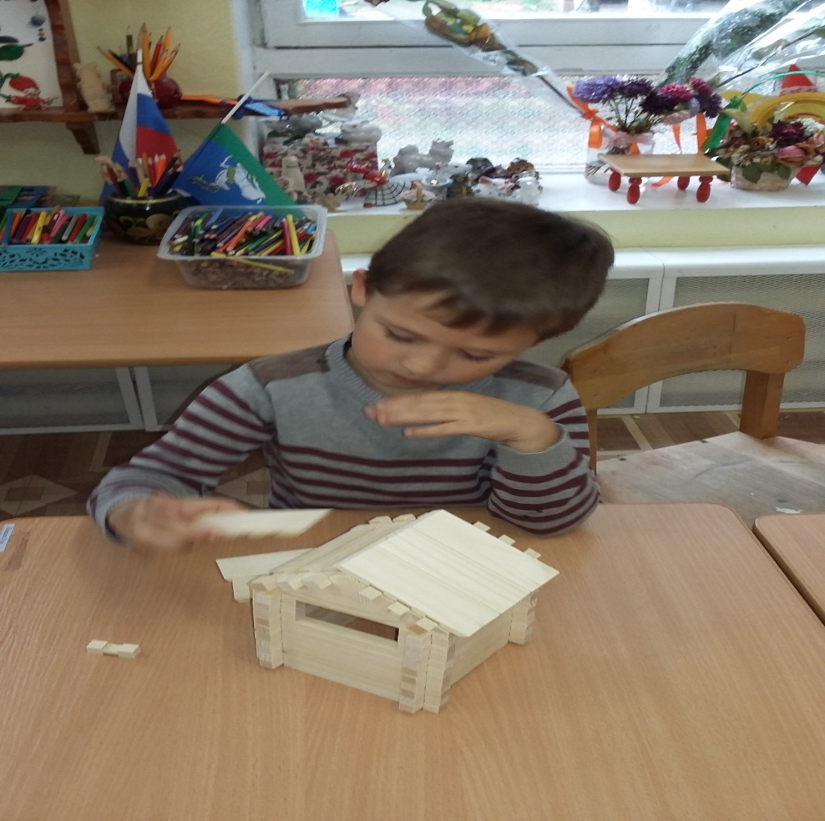
Конструктивная деятельность:
«Сказочные дворцы»
«Новый дом для старухи»

Slide 12
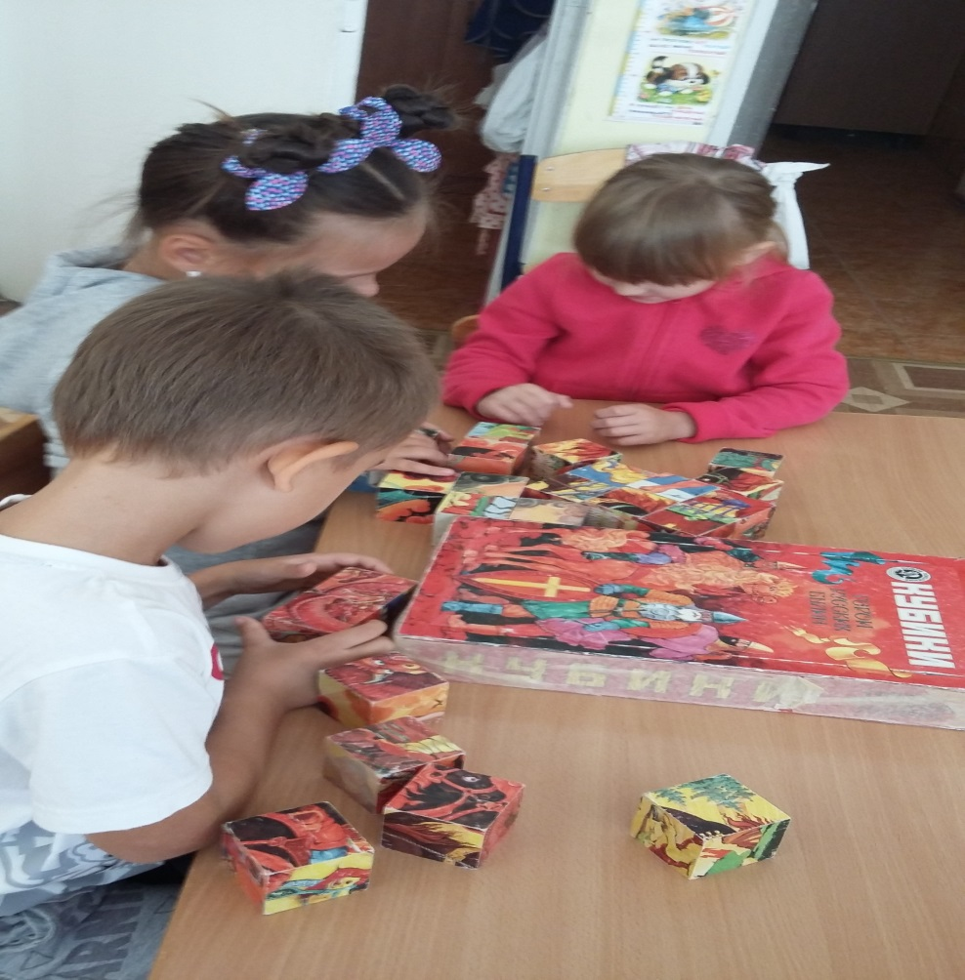
Дидактические игры
« Собери сказку»
Речевая игра: « Вспомни рифму»
Цели: развивать слух, формировать умение подбирать (вспоминать) рифмы.
Пары слов к игре «Вспомни рифму» (на примере «Сказки о мертвой царевне и о семи богатырях»):
Ночь-дочь.
Проходит – сводит.
Молодица - царица.
Шутила-говорила.
Слово – готово.
Милее-белее.
Стекло - назло.
Гневной – царевной.
Локти – когти

Slide 13
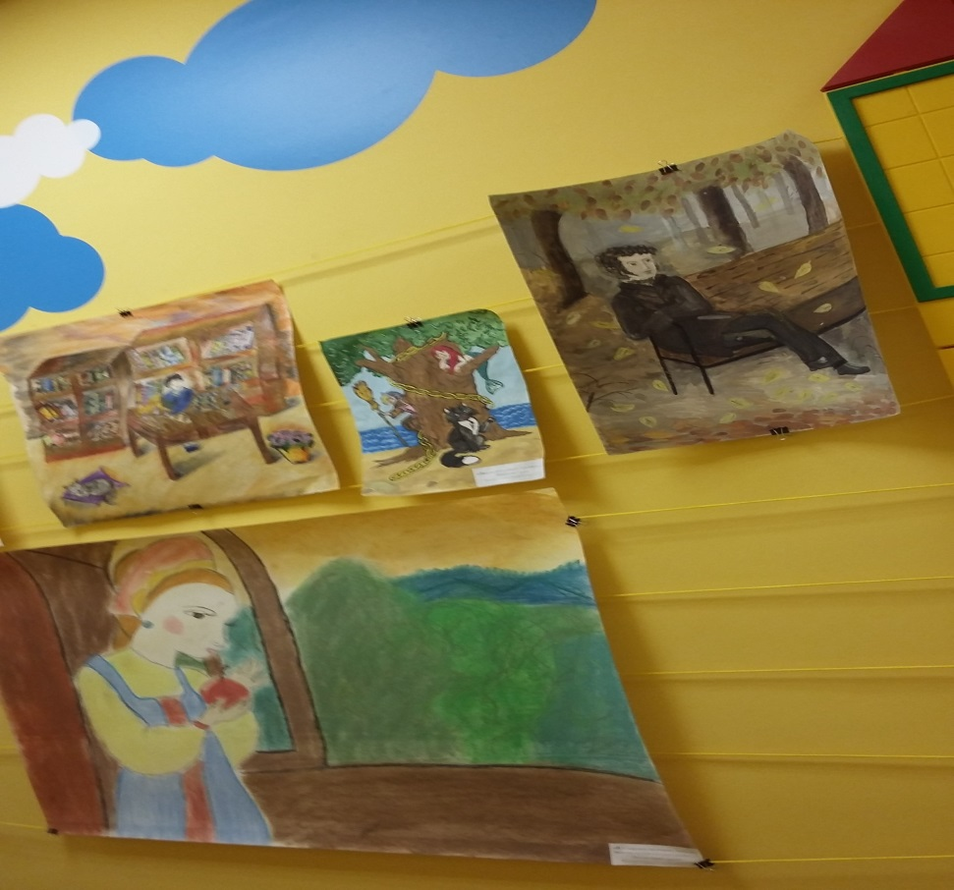
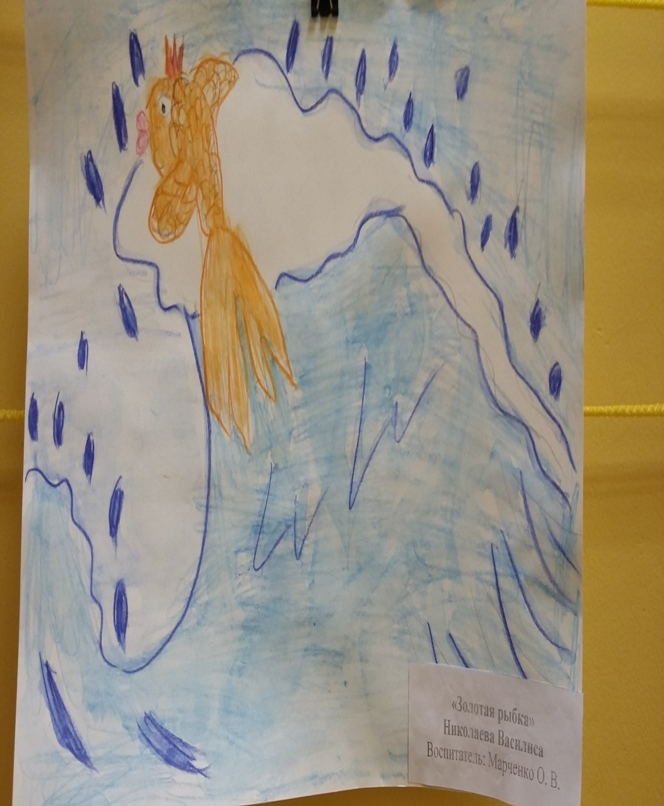
Заключительный этап: Оформление выставки детских работ, родителей и воспитателей по сказкам А.С. Пушкина

Slide 14
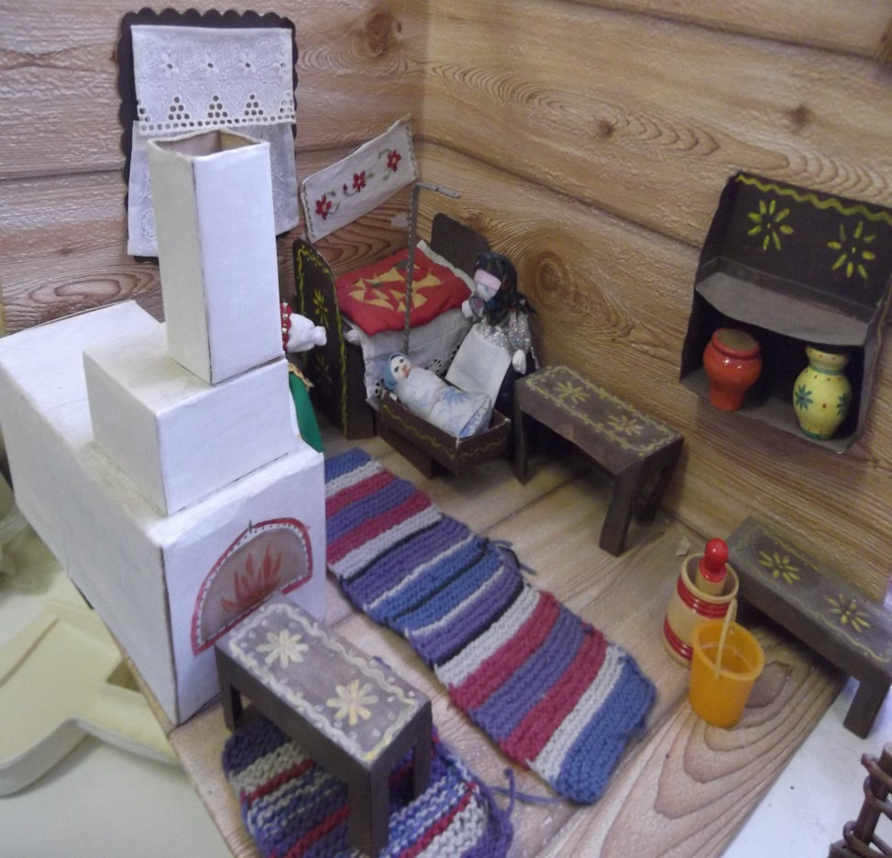
«Русская изба» (бросовый материал)

